Slide 1
Struktura dokumentu html5

Slide 2
NOWE ZNACZNIKI STRUKTURY DOKUMENTU HTML5
Wraz z nową wersją - HTML5 wprowadzono nowe elementy, które porządkują strukturę dokumentu HTML. Poprawiono także różnice w interpretacji błędów przez przeglądarki internetowe czego efektem było odmienne wyświetlanie zawartości strony.

Slide 3
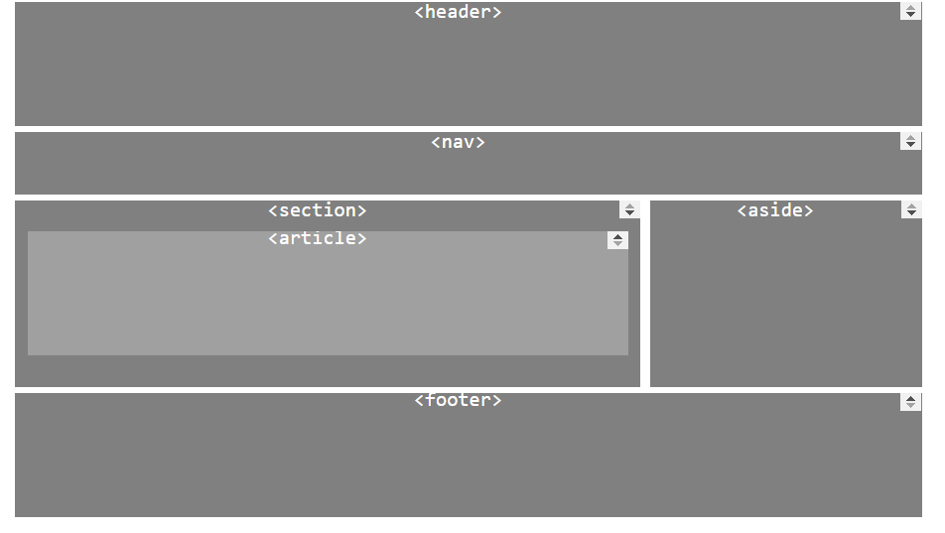
STRUKTURA DOKUMENTU HTML5

Slide 4
STRUKTURA DOKUMENTU HTML5
<!DOCTYPE HTML> <html lang="pl"> <head> <meta http-equiv="Content-Type" content="text/html; charset=utf-8" /> <meta http-equiv="Content-Language" content="pl" /> <meta name="description" content="" /> <meta name="keywords" content="" /> <title>Tytuł strony</title> </head> <body> <header></header> <section> <p>To jest nasza nowa strona internetowa HTML5 CSS3.</p> </section> <footer></footer> </body> </html>

Slide 5
STRUKTURA DOKUMENTU HTML5
Na samej górze dokumentu HTML definiujemy typ dokumentu (w naszym przypadku HTML). Pomiędzy znacznikami head umieszczamy deklaracje odpowiedzialne m.in. za wygląd strony, pozycjonowanie, kodowanie znaków (charset=utf-8) - dzięki temu zapisowi polskie znaki będą poprawnie interpretowane przez przeglądarkę internetową. Właściwa część strony będzie zawierać się pomiędzy znacznikami body. Dodatkowo stronę podzielimy na 3 główne boksy. Pierwszy header, w nim możemy umieścić logo, menu. Niżej section - właściwa zawartość strony. Na samym dole footer, w którym może znaleźć się powtórzone menu, informacje kontaktowe.

Slide 6
STRUKTURA DOKUMENTU HTML5
W HTML5 dodatkowo możemy zastosować więcej niż jeden nagłówek H1 (w HTML4 na stronie mógł znaleźć się jeden nagłówek najwyższego poziomu - H1).
<article>
<h1>Pierwszy nagłówek H1<h1>
</article>
<article>
<h1>Drugi nagłówek H1<h1>
</article>
<article>
<h1>Trzeci nagłówek H1<h1>
</article>

Slide 7
TYTUŁ STRONY
umieszczamy w części head. Jest on niezbędnym elementem strony. Tytuł powinien być zwięzły i odnosić się do zawartości naszego serwisu.
<head>
<title>Tytuł strony</title>
</head>
Tytuł strony pojawia się w wynikach wyszukiwania wyszukiwarek internetowych.

